Slide 1
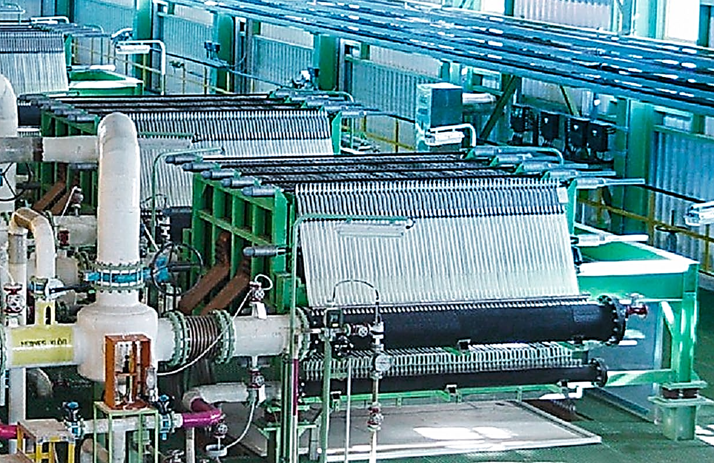
جایگاه فناوری‌ تولید هیدروژن در اقتصاد هیدروژنی ایران
محمدعلی مصطفائی
عضور هیئت علمی دانشگاه شهید بهشتی
هم‌بنیانگذار و رئیس هیئت مدیره شرکت دانش بنیان آتیه پردازان شریف
اسفند 1402

Slide 2
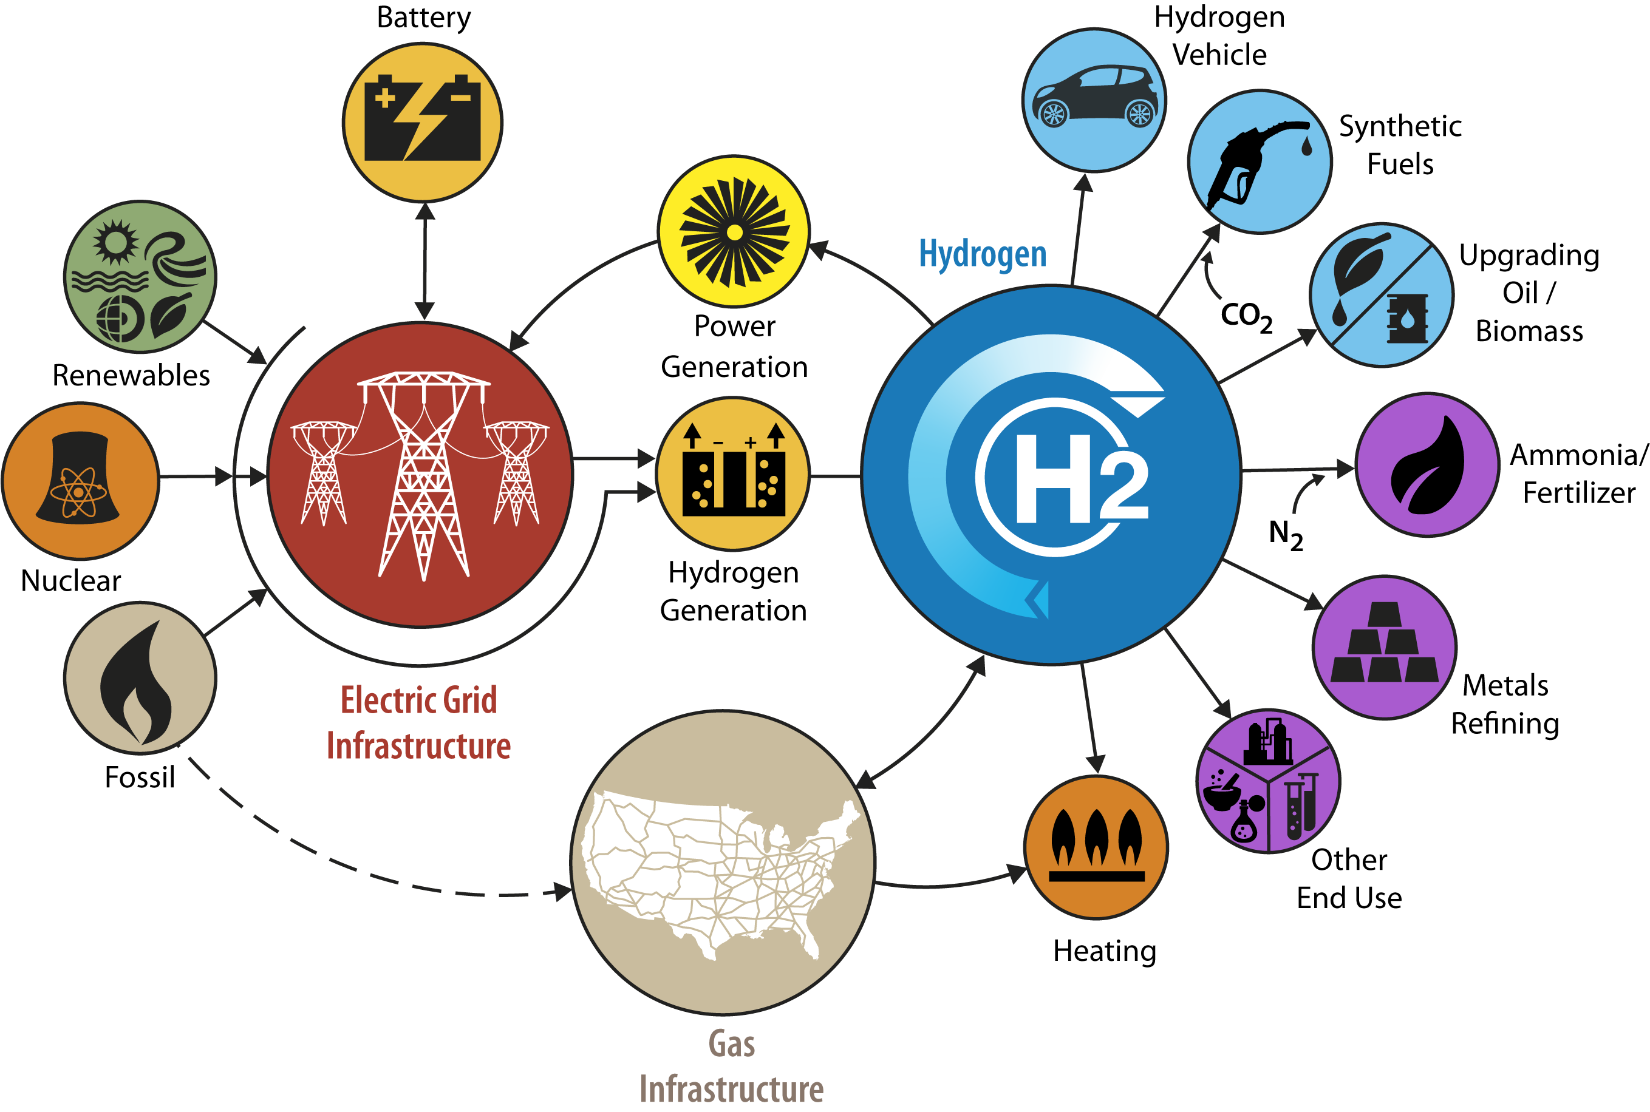
هیدروژن، سوخت آینده

Slide 3
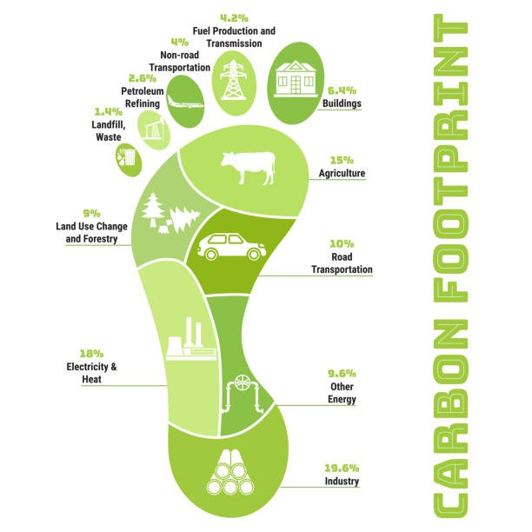
ردپای کربن و مالیات کربن

Slide 4
سه ضلع مهم شکل‌گیری اقتصاد هیدروژنی
ایجاد نیاز و مشوق‌های مرتبط در اسناد بالادستی
توسعه فناوری‌های مرتبط
مصرف هیدروژن توسط مصرف کننده‌ها

Slide 5
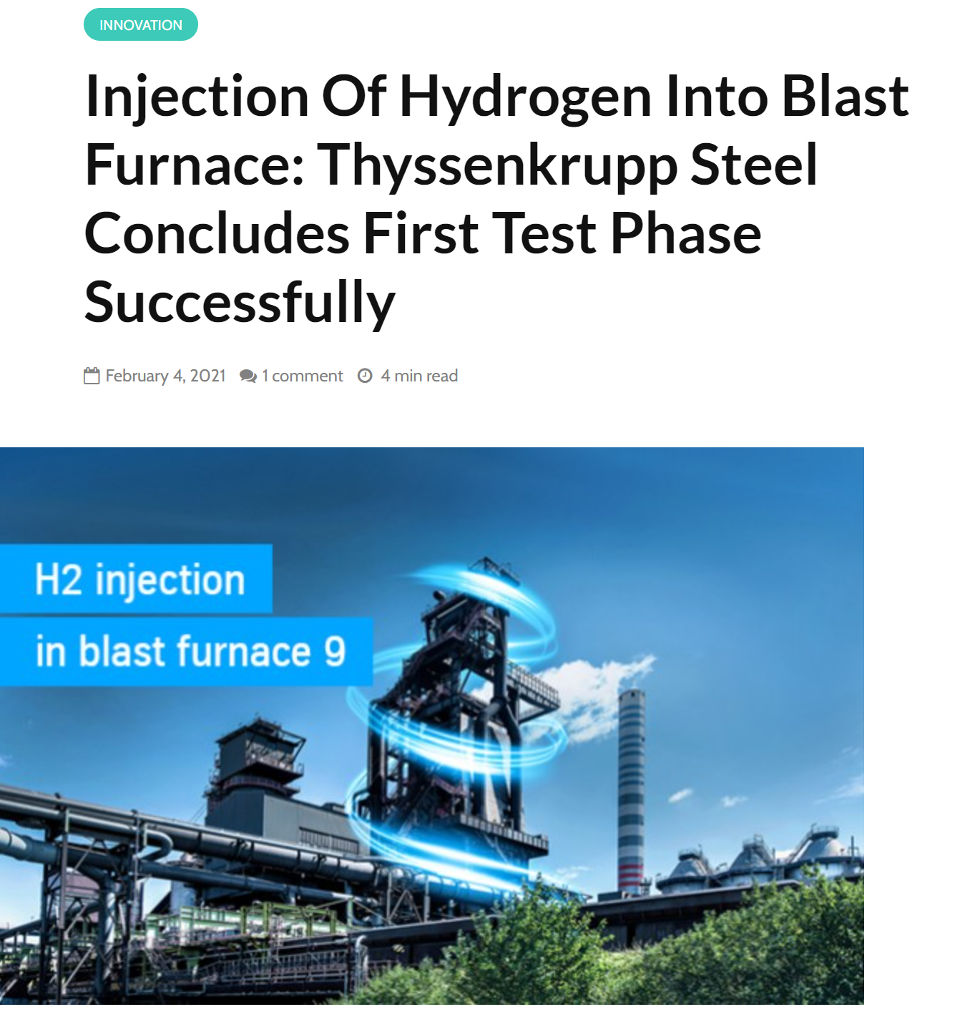

Slide 6
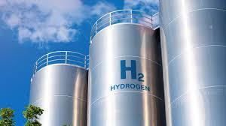
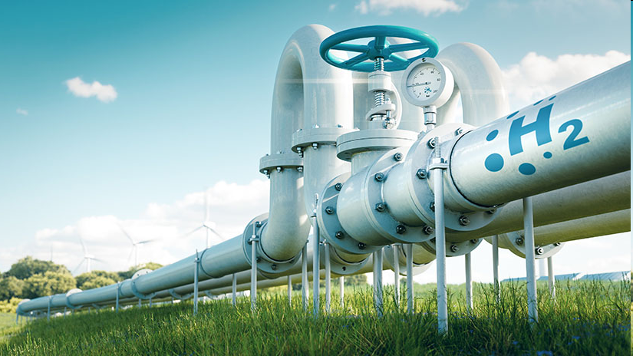
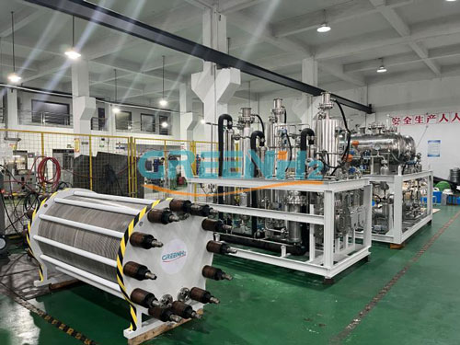
سه ضلع مهم شکل‌گیری اقتصاد هیدروژنی
تولید
انتقال
ذخیره‌سازی

Slide 7
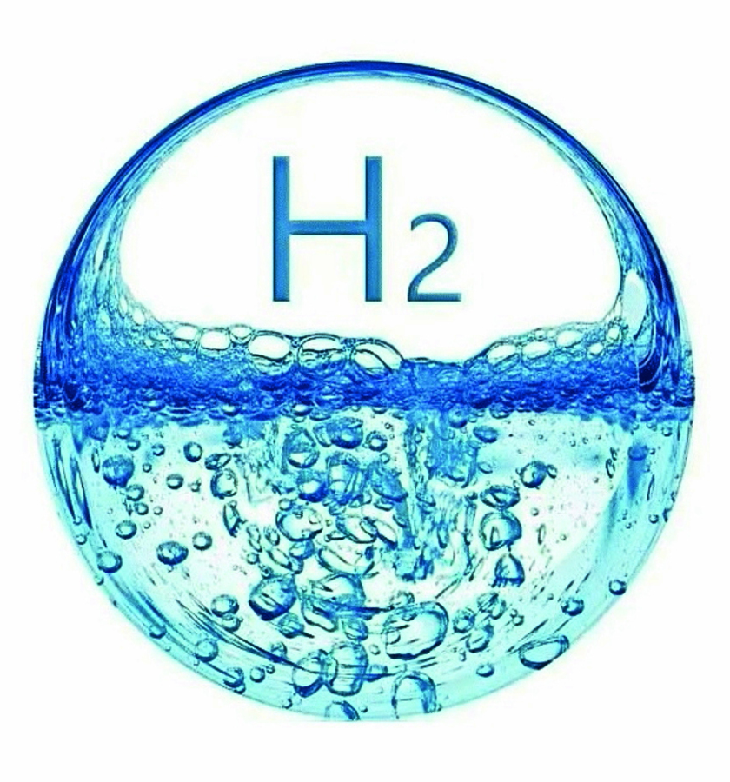
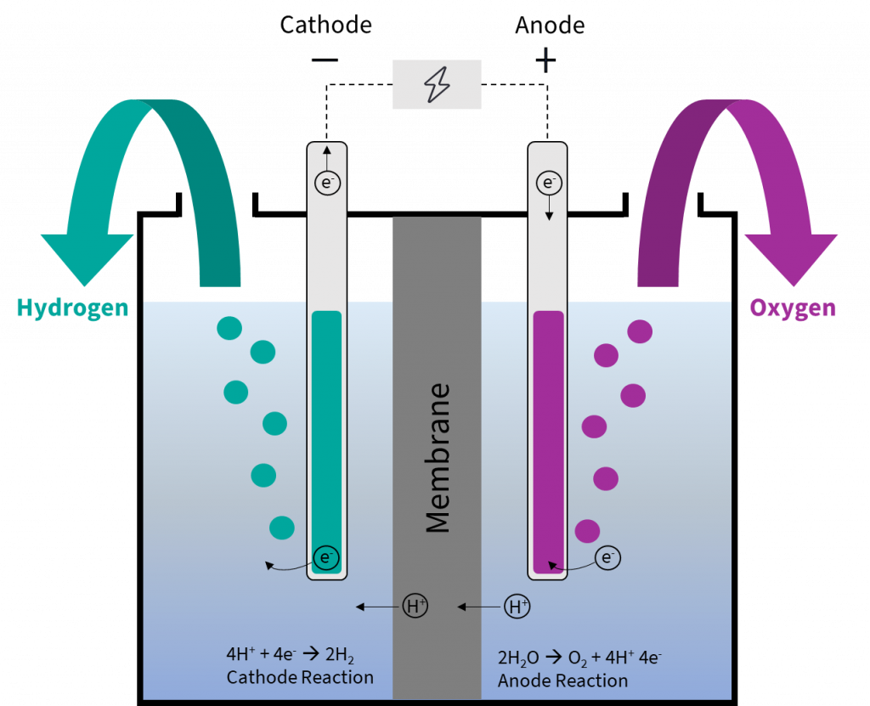
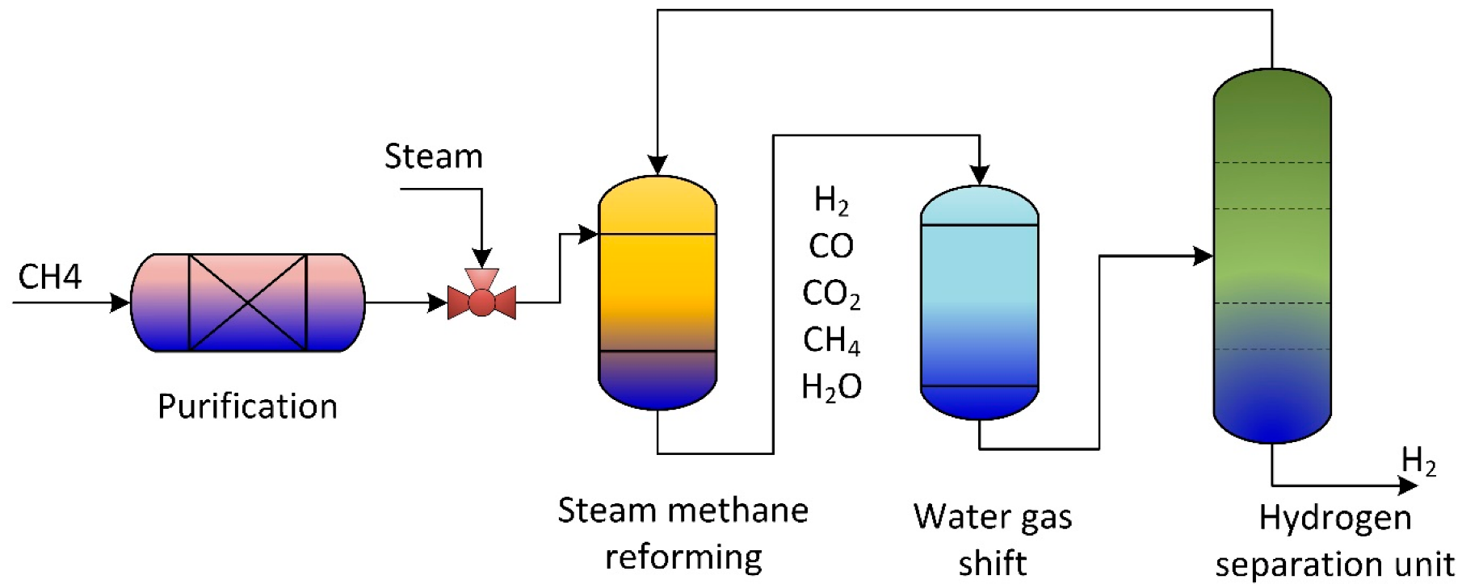
روش‌های اصلی تولید هیدروژن
ریفورمینگ گاز طبیعی (steam-methane reforming)
الکترولیز آب (Water Electrolysis)

Slide 8
هیدروژن سبز

Slide 9
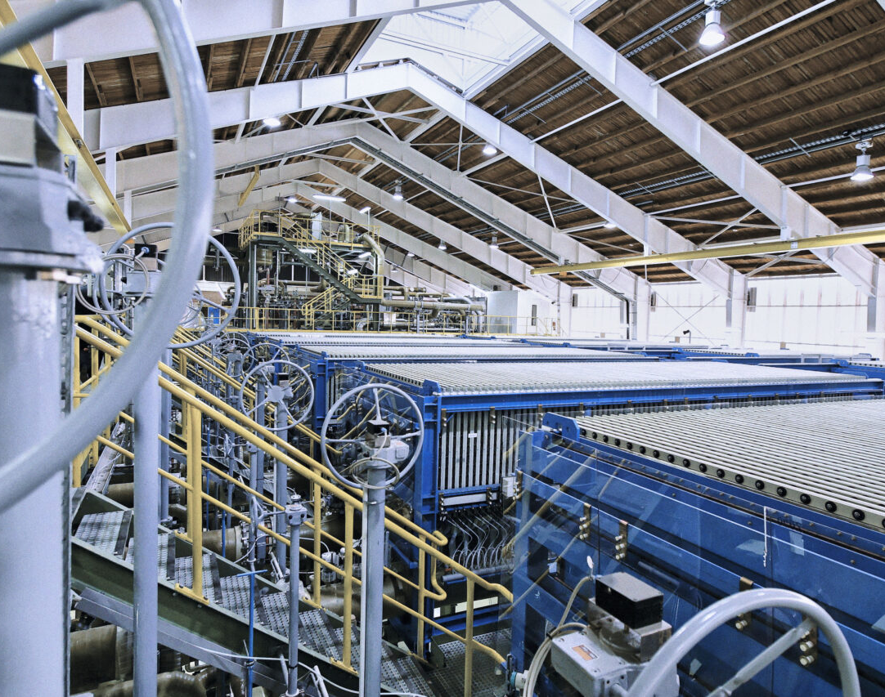
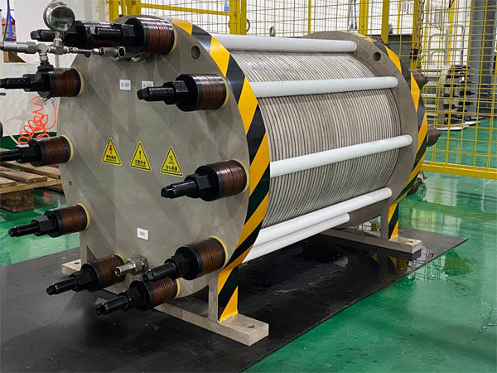
تولید هیدروژن بوسیله الکترولیز آب
Alkaline Electrolyzer
(PEM) Proton exchange membrane electrolyzer

Slide 10
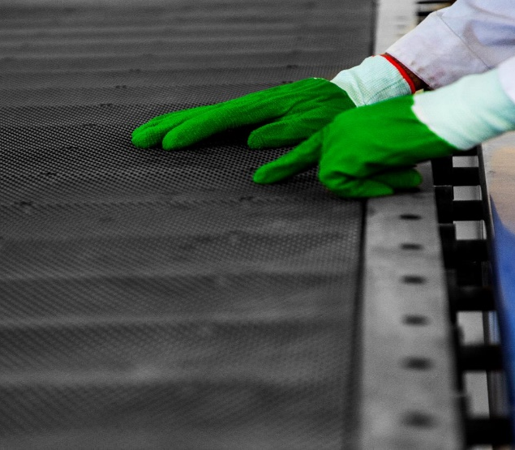
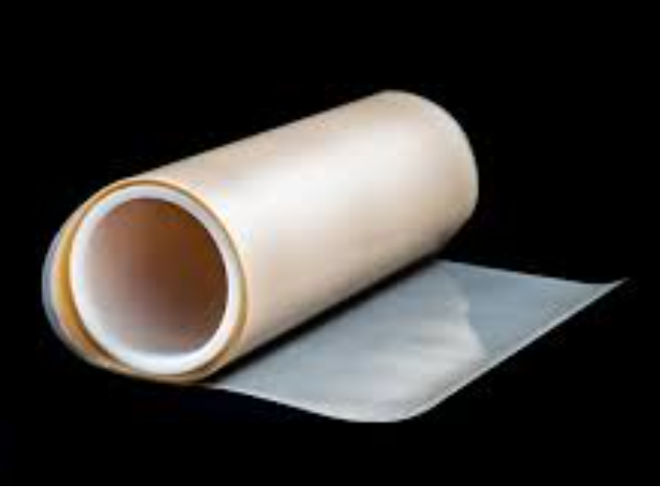
دو گلوگاه اصلی تکنولوژی تولید صنعتی هیدروژن
غشاهای آنیون و کاتیونی
آند و کاتدهای واحد الکترولیز

Slide 11
با تشکر و سپاس فراوان
محمدعلی مصطفائی
عضور هیئت علمی دانشگاه شهید بهشتی
هم‌بنیانگذار و رئیس هیئت مدیره شرکت دانش بنیان آتیه پردازان شریف

